Slide 1
О реализации «проекта 500+»
Государственное автономное учреждение дополнительного профессионального образования Республики Бурятия
«Бурятский республиканский институт образовательной политики»

Slide 2


Проект 500+
«Важен каждый ученик»
Республика Бурятия – координатор проекта
в школах – консультанты (кураторы)
Предметные «творческие педагогические лаборатории»
250 школ более чем в 20 регионах РФ
Лучшие школы
Школы НОР
Сейчас РФ набирает порядка 478-488 баллов из 1000 возможных, занимая при этом 32 место в международном рейтинге. Россия стремится к 500 и более баллов.

Slide 3
 | Количество баллов РФ (по 1000-балльной шкале)
Направление исследования | PISA-2000 | PISA-2003 | PISA-2006 | PISA-2009 | PISA-2012 | PISA-2015 | PISA-2018
Естественно научная грамотность | 460 | 489 | 479 | 478 | 486 | 487 | 478
Математическая грамотность | 478 | 468 | 476 | 468 | 482 | 494 | 488
Читательская грамотность | 462 | 442 | 440 | 459 | 475 | 495 | 479

Slide 4
ФИОКО
Поддержка работы кураторов, предоставление методик, диагностического инструментария, консультирование, мониторинг
Сбор методик, апробированных практик
Кураторы
Помощь в организации работы
Консультирование, мониторинг качества и результативности принимаемых мер
МОиН РБ, БРИОП, РЦОиОКО, РЦО
РОИВ, МОУО
Организация диагностик (ВПР), мониторинг, административная и ресурсная поддержка проекта
Формирование и реализация дорожных карт
ШНОР

Slide 5
Сентябрь 2020 года
Заиграевская ОСОШ, Гундинская СОШ, Закаменская СОШ №1, Туркинская СОШ,
Мухоршибирская СОШ №1, Большекуналейская СОШ, СОШ №5 г. Гусиноозерск,
ООШ №23 г. Улан-Удэ, Кяхтинская СОШ №3, Иволгинская СОШ
Приказ Министерства образования и науки РБ от 26.01.21 №126
63 общеобразовательные организации республики
Региональный координатор
Муниципальный координатор
ШНОР
Куратор школы

Slide 6
Методика фиоко отбора школ
Шаг 1. Формирование списка рисковых ОО посредством использования данных федеральных мониторинговых процедур на разных уровнях образования: ВПР, ОГЭ, ЕГЭ
Исходный список ОО разбивается на группы по схожим характеристикам
Шаг 2. Проведение комплексного анализа данных для группировки рисковых школ со схожими показателями: тип школы, доля слабо успевающих учащихся, дефицит кадров, инфраструктуры и т.д.
Шаг 3. Отбор школ для участия в проекте – с участием ОИВ региона
Критерии:
ОО, в которых не менее чем по двум оценочным процедурам были зафиксированы низкие образовательные результаты;
ОО, в которых хотя бы по одной оценочной процедуре в каждом из двух предыдущих учебных годов были зафиксированы низкие результаты
Низкие результаты – результаты оценочной процедуры, при которых не менее 30% от общего числа участников получили отметку «2» (ВПР) или не преодолели минимальный порог, предусмотренный спецификацией (ОГЭ, ЕГЭ)
Пропорционально размеру кластеров и групп школ
С учетом
Образовательного потенциала региона
размеров кластеров и специфических групп
Контекстных данных

Slide 7
Показатели, которые могут привести в высоким или низким результатам
(выборка ФИОКО: 1600 образовательных организаций, более 61 000 обучающихся)
Показатель | Min | Max | Dif
Учебная атмосфера
Дисциплина на уроке (плохая – хорошая) | 470 | 494 | 24
Мотивация к изучению математики (низкая-высокая)⁴ | 471 | 502 | 32
Уверенность в решении математических задач (низкая-высокая)⁵ | 446 | 519 | 73
Учащиеся, подвергавшиеся агрессивным формам травли несколько раз в месяц или чаще (подвергавшиеся – не подвергавшиеся) | 468 | 496 | 28
Большинство моих преподавателей действительно слушают то, что я говорю (нет-да) | 463 | 492 | 30
Если мне нужна дополнительная помощь, я получу ее от моих преподавателей (нет-да) | 466 | 490 | 24
Большинство моих преподавателей относятся ко мне справедливо (нет-да) | 466 | 492 | 26
Практики преподавания
Преподаватель планирует урок в соответствии с потребностями и уровнем подготовки моего класса (нет-да) | 463 | 507 | 45
Преподаватель оказывает индивидуальную помощь, если у учащегося возникают сложности с пониманием какой-либо темы или задания (нет-да) | 476 | 496 | 20
Преподаватель говорит нам о том, что мы должны выучить (нет-да) | 474 | 491 | 17
Характеристики контингента
Социально-экономический и культурный статус семьи (ESCS) (низкий-высокий)⁶ | 451 | 527 | 77
Язык повседневного общения (язык, отличный от русского – русский язык) | 458 | 485 | 27
Доля неблагополучных обучающихся в ОО (высокая-низкая) | 461 | 494 | 33
Любознательность (низкая-высокая) | 465 | 512 | 46
Уверенность в своих предметных способностях (низкая-высокая) | 488 | 508 | 20

Slide 8
Школьные практики и ресурсы
Наличие в школе углубленного изучения общеобразовательных предметов (нет-есть) | 465 | 488 | 23
Развитость в ОО системы профориентации (неразвита-развита) | 485 | 491 | 6
Проведение экскурсий в организации / на производства (не проводят-проводят) | 477 | 490 | 13
Доля педагогов высшей категории (низкая-высокая) | 473 | 507 | 34
Отсев контингента после 9 класса (больше учащихся уходят после 9 класса – больше переходят в старшую школу) | 462 | 511 | 49
Индекс кадровых ресурсов (низкий-высокий) | 474 | 494 | 20
Индекс материальных ресурсов (низкий-высокий) | 472 | 497 | 25
Наличие в ОО достаточного количества цифровых устройств, имеющих выход в интернет (нет-есть) | 469 | 502 | 33
Наличие в ОО достаточной скорости доступа в интернет (нет-есть) | 466 | 498 | 32
Наличие в ОО бесплатных кружков (индекс) (нет-есть) | 476 | 484 | 8
Олимпиадная активность (низкая-высокая) | 477 | 496 | 19

Slide 9

БРИОП – региональный оператор проекта
УЧИТЕЛЬ – ключевая фигура современной школы
креативный;
владеющий современными образовательными технологиями;
открытый новшествам;
мотивированный на работу с детьми;
способный к личностному и профессиональному развитию.
Если учитель хочет быть востребованным и нужным в XXI веке,
он должен уметь перестроиться к деятельности в изменившихся условиях,
соответствовать новым требованиям.

Slide 10
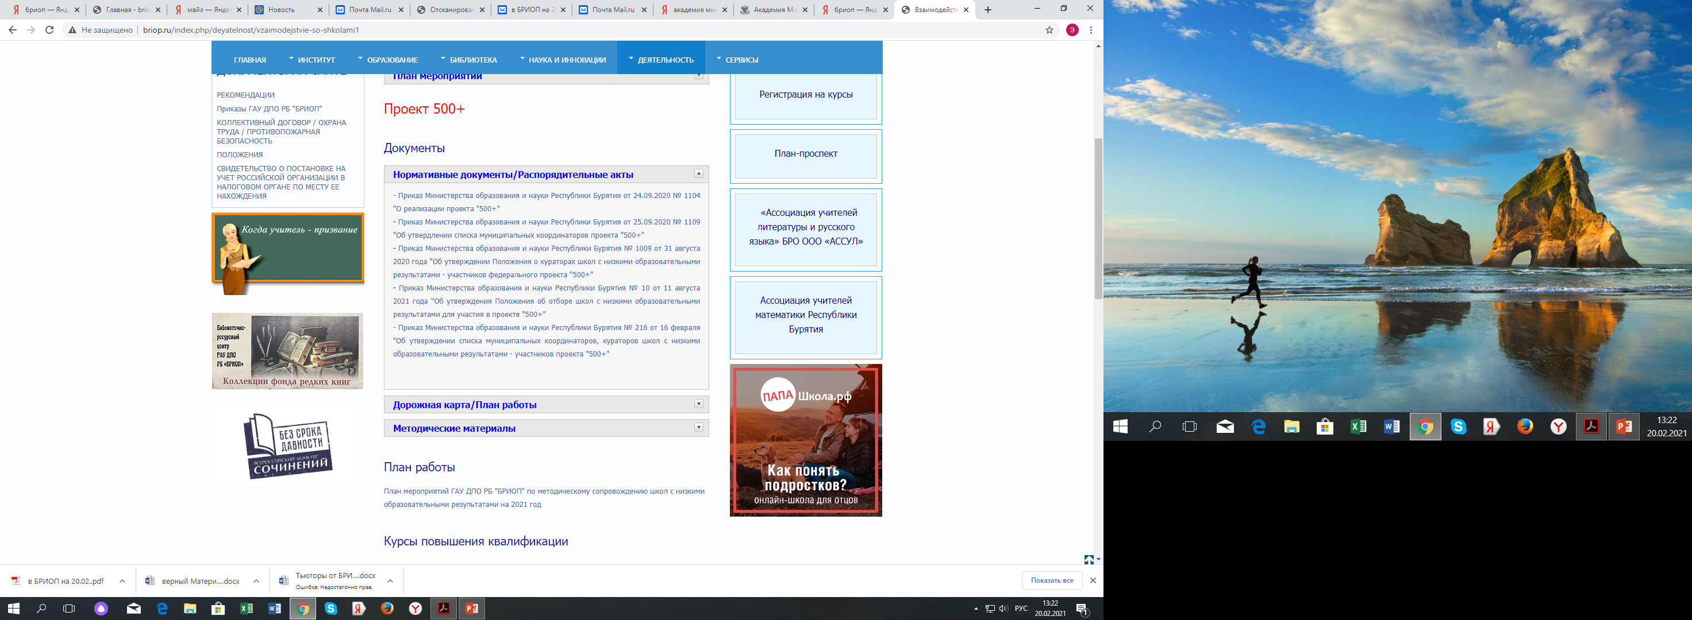

Slide 11
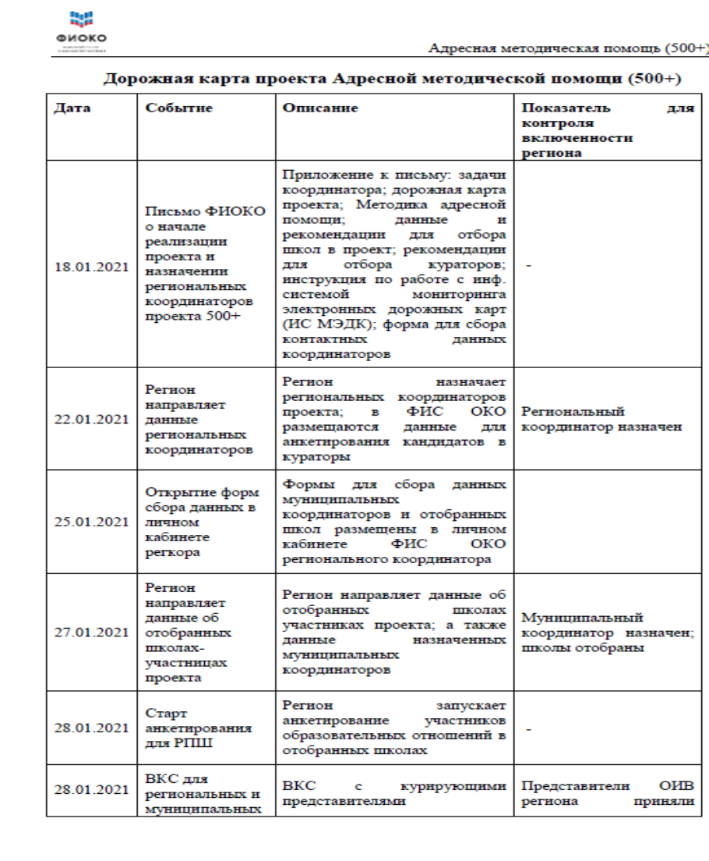
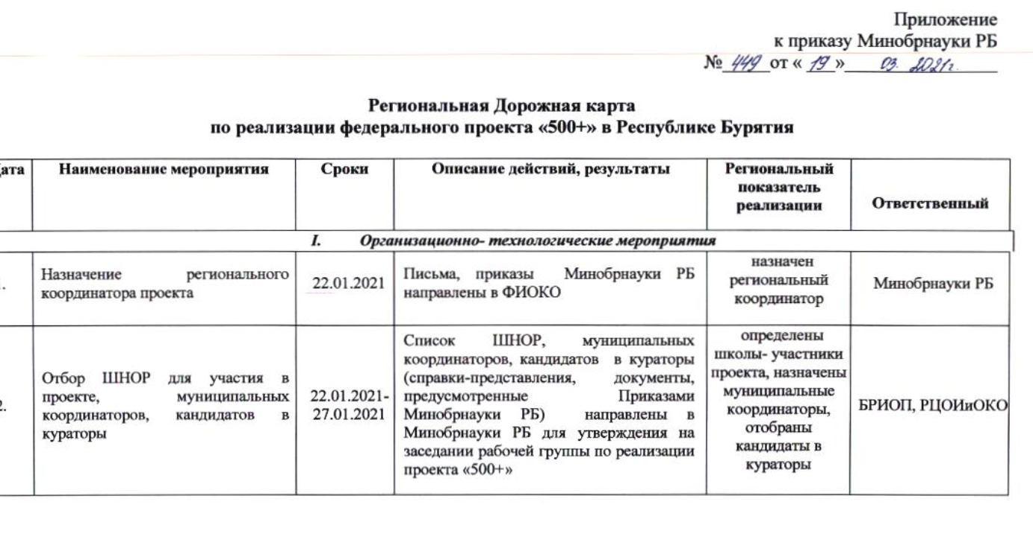
Приказ Министерства образования и науки Республики Бурятия от 24.09.2020 № 1104 «О реализации проекта «500+»
Приказ Министерства образования и науки Республики Бурятия от 25.09.2020 № 1109 «Об утверждении списка муниципальных координаторов проекта 500+»
Приказ Министерства образования и науки Республики Бурятия № 1009 от 31 августа 2020 года «Об утверждении Положения о кураторах школ с низкими образовательными результатами - участников федерального проекта 500+»
Приказ Министерства образования и науки Республики Бурятия № 10 от 11 августа 2020 года «Об утверждения Положения об отборе школ с низкими образовательными результатами для участия в проекте 500+»
Приказ Министерства образования и науки Республики Бурятия № 216 от 16 февраля «Об утверждении списка муниципальных координаторов, кураторов школ с низкими образовательными результатами - участников проекта 500+»
Приказ Министерства образования и науки Республики Бурятия № 126 от 26 января 2021 года «Об утверждении списка школ с низкими образовательными результатами, списка школ - участников проекта 500+»
Приказ Министерства образования и науки Республики Бурятия № 449 от 19 марта 2021 года «Об утверждении региональной дорожной карты по реализации проекта 500+»

Slide 12
Организационно-технологические мероприятия региональной Дорожной карты
27.01.21. Отбор ШНОР для участия в проекте, муниципальных координаторов, кандидатов в кураторы
15.03.21. Организация работы школ с РПШ и по проведению самодиагностики (утверждение графиков посещения школ кураторами, первичное посещение кураторами ОО)
10.04.21. Разработка школами документов по выходу из кризисной ситуации: Концепции развития, Программы развития
30.04.21. Организация работы по контролю качества подготовки документов школ с НОР перед загрузкой в ИС МЭДК (определение экспертов и разработка графика совещаний по рассмотрению документов школ)

Slide 13
Организационно-методические мероприятия региональной Дорожной карты
График РЦОиОКО
Включение школ с НОР в выборку для участия в региональных мониторингах по оценке качества образования
В течение года
Организация и проведение методических семинаров/вебинаров, совещаний (в том числе выездных) для педагогических работников и управленческих кадров по актуальным вопросам использования педагогических технологий, способствующих повышению качества образовательных результатов и преодолению рисков получения низких образовательных результатов, в том числе стажерских площадок
В течение года
Организация совещаний регионального учебно-методического объединения (РУМО) по вопросам деятельности муниципальных, школьных методических служб, в том числе по планированию и содержанию работы со школами с НОР
100% ШНОР
участников проекта

Slide 14
Аналитико-мониторинговые мероприятия региональной Дорожной карты
Организация и проведение планового мониторинга реализации проекта. Размещение данных в ИС МЭДК.
1 и 2 этап
до 21.06.2021
до 01.11.2021
Организация и осуществление мониторинга хода реализации программ развития школ с НОР на предмет результативности принимаемых мер школами
В течение всего периода
Итоговый отчет работы кураторов, презентация лучших кейсов кураторов
Декабрь 2021 года

Slide 15
Программы куров повышения квалификации БРИОП
Учителя начальных классов школ с НОР | Современный урок как средство достижения планируемых результатов младших школьников | 01.02. – 11.02. | 48 ч.
 | Методические основы организации образовательного процесса на уровне начального общего образования | 02.06. – 15.06. | 48 ч.
Учителя русского языка и литературы уровней ООО и СОО школ с НОР | Эффективные технологии подготовки обучающихся к государственной итоговой аттестации по русскому языку и литературе | 01.03 – 05.03 | 40 ч.
Учителя иностранных языков уровней ООО и СОО школ с НОР | Современные образовательные технологии обучения английскому языку | 29.03. – 02.04. | 40 ч.
Педагогические работники ОО естественно-научного и технического направлений | Современный урок по ФГОС: достижение метапредметного результата | По согласованию | 72 ч.
Учителя физики уровней ООО и СОО | Учебно-методическое обеспечение преподавания современного урока физики | По согласованию | 40 ч
Учителя начальных классов школ с НОР | Модуль «Школьный урок»: реализация воспитательного потенциала | 22.03. – 26.03. | 40 ч.
Учителя начальных классов коррекционных и инклюзивных ОО (в том числе ШНОР) | Теория и практика специального и инклюзивного образования в условиях реализации ФГОС НОО обучающихся с ОВЗ и ФГОС образования обучающихся с интеллектуальными нарушениями | 02.02. – 06.02. | 40 ч.
Учителя начальных классов коррекционных и инклюзивных ОО (в том числе ШНОР) | Нарушения чтения и письма у детей: нейропсихологический аспект | 30.03. – 05.04. | 48 ч.
Руководители ШНОР и ШССУ | Механизмы перехода школ с низкими образовательными результатами (ШНОР) и школ, функционирующих в сложных социальных условиях (ШССУ) в эффективный режим работы | По заявкам | 40 ч.
Руководители школ НОР и школ ССУ | Механизмы перехода школ с низкими образовательными результатами в эффективный режим работы | По заявкам | 40

Slide 16
Участие педагогов Тарбагатайского района в КПК БРИОП 2021 года
ФЕВРАЛЬ
№ | Программа КПК | Общеобразовательная организация | Кол-во обученных
1 | Тьюторское сопровождение преподавания предметной области «Родной (русский) язык и родная (русская) литература | МБОО «»Заводская СОШ» | 2
 |  | МБОУ «Большекуналейская СОШим. Г.И. Гуслякова» | 1
 |  | МБОУ «Барыкинская ООШ» | 1
2 | Подготовка к профильному ЕГЭ: методика обучения решению межпредметных задач | МБОО «Заводская СОШ» | 2
ИТОГО |  |  | 6 чел
МАРТ
№ | Программа КПК | Общеобразовательная организация | Кол-во обученных
1 | Эффективные технологии подготовки обучающихся к государственной итоговой аттестации по русскому языку и литературе (ШНОР) | МБОУ «Селенгинская СОШ | 1
2 | Формирование предпосылок развития письменной речи у детей дошкольного возраста в условиях работы логопедической группы ДОО | МБОУ «Тарбагатайская СОШ» | 1
3 | Формирование УУД учащихся начальных классов средствами дисциплин предметных областей | МБОУ «Верхнежиримская СОШ» | 2
4 | Методика обучения решению расчетных и качественных задач повышенного уровня по физики и астрономии | МБОУ «Нижнесаянтуйская СОШ» | 1
ИТОГО |  |  | 5 чел

Slide 17
Методическое сопровождение проекта
(мероприятия для ШНОР)
Педагогические работники ШНОР | Республиканский семинар-вебинар «Деятельность школьных методических объединений, направленных на формирование читательской, математической и естественно- научной грамотности» | Февраль | 8 ч.
Педагогические работники школ, в том числе с ШНОР | Методический семинар «Основы ЗОЖ для участников образовательного процесса» | Март | 10 ч
Педагогические работники ШНОР, ШССУ | Республиканский семинар-практикум «Разрешение спорных и конфликтных ситуаций в образовательной организации: эффективные техники» | Апрель | 8 ч.
Педагогические работники ШНОР, ШССУ | Практико-ориентированный семинар «Организация образовательной деятельности обучающихся с ОВЗ в условиях инклюзивного образования» | Апрель | 8 ч.
Педагогические работники ШНОР | Республиканский семинар-вебинар «Формирование функциональной грамотности и ее оценка в рамках PISA» | Май | 8 ч.
Педагогические работники ШНОР | Республиканский семинар «Смысловое чтение: подходы и эффективные практики» | Июнь | 8 ч.

Slide 18
Активность педагогов Тарбагатайского района в мероприятиях, проводимых БРИОП в 2021 году
Ф.И.О. | Общеобразовательная организация | Мероприятие
Русина Ольга Васильевна, заведующий ИМЦ | МКУ «РУО» МО «Тарбагатайский район» | Семинар «Деятельность школьных методических объединений, направленная на формирование функциональной, математической и естественно-научной грамотности» 25 февраля
1 | МБОУ «Куйтунская ООШ»
5 | МБОУ «Барыкинская ООШ»
1 | МБОУ «Десятниковская СОШ»
3 | МБОУ «Верхнежиримская СОШ»
Улаханова Марина Родионовна, 3 место в конкурсе проектов | МБОО «Заводская СОШ» | Конкурс проектов «Наставничество в Республике Бурятия: эффективные практики» 24 февраля – 20 марта
Солодухина Татьяна Константиновна, 3 место в конкурсе проектов | МБОУ «Тарбагатайская СОШ»
3 | МБОУ «Тарбагатайская СОШ» | Семинар «Основы финансовой грамотности» 11 марта
1 | МБОУ «Верхнежиримская СОШ»
3 | МБОУ «Тарбагатайская СОШ» | Семинар «Коучинг: процесс и инструменты» 19 января
5 | МБОУ «Тарбагатайская СОШ» | Республиканский конкурс методических объединений учителей русского языка и литературы «Прекрасен наш союз» 05.03-18.06.2021 г.

Slide 19
Участие ШНОР в федеральных курсах повышения квалификации (Академия Минпросвещения РФ)
«Совершенствование предметных и методических компетенций педагогических работников (в том числе в области формирования функциональной грамотности), приняли участие педагоги 110 школ НОР, 653 учителя.
Из них успешно справились с итоговой аттестацией 545 учителей, 115 педагогов не прошли итоговую аттестацию. В срок до 24 апреля 100% слушателей должны пройти итоговую аттестацию!!!! Программа для выполнения заданий на сегодня запущена!
«Наставничество в образовательных организациях (с учетом лучших международных и региональных практик)», 76 часов
«Наставник молодого педагога (с учетом лучших международных и региональных практик)», 72 часа
«Структура и содержание контрольных измерительных материалов ЕГЭ по предметам», 16 часов

Slide 20
Элементы управленческого цикла
(концептуальные, процессуальные, управленческие)
Показатели, методы сбора информации
Мониторинг показателей
Цели
Анализ, адресные показатели
Меры, управленческие решения
Анализ эффектив-ности принятых мер
ИС МЭДК призвана способствовать внедрению управления на основе данных в каждой конкретной школе
Управление на основе данных опирается на достоверные сведения
последовательно реализуемые элементы управленческого цикла

Slide 21
Необходимо определить цели и задачи, которые будут реализованы как непосредственно в течение активной стадии проекта (1 год), так и после его завершения (на протяжении 2-3 лет)
Концепция развития
Среднесрочная программа развития
Мониторинг
1и 2
Корректировка концептуальных документов
Антирисковые программы, адресная помощь
Анализ эффективности принятых мер
Подтвержденные (совместно с куратором) риски становятся направлениями работы школы: по каждому направлению будет сформирована цель, разработан показатель ее достижения, предложены меры

Slide 22
Ход проекта и размещаемые документы
Название | Срок реализации, краткая характеристика | Основное внимание в документе
Концепция развития | 2-3 года, перспективное планирование | Цели развития школы исходя из текущего состояния
Среднесрочная программа развития | 1 год, оперативное управление | План действий: задачи развития «в моменте», описание того, как будут созданы условия для выхода из зоны риска снижения результатов
(Антирисковая) Программа (по активированным направлениям риска) | 1 год, конкретные меры, конкретные показатели и ответственные лица | Описание выбранных мер и ресурсов, которые будут использованы для их внедрения
Мониторинг (1 и 2 этап) | в течение 1 года | Объективные свидетельства, характеризующие движение в направлении поставленных целей, соответствующие конкретным показателям

Slide 23
Рекомендации по разработке Концепции развития образовательной организации
Стартовая диагностика ШНОР: Проектная диагностика и Самообследование.
Проектная диагностика содержит рисковый профиль школы
Школе необходимо заполнить раздел Программа развития (ПР1) загрузив в подразделы «Концепция» и «Среднесрочная программа развития» соответствующие документы.
Среднесрочная ПР – краткое описание дорожной карты, которая формируется в рамках проекта: школа задает даты и описывает планируемые результаты, по которым можно отследить эффективность принимаемых мер. Разрабатывается на срок до 6 месяцев
Концепция – представление школой системы мер повышения качества образования. Может содержать: описание определенного школой способа и руководящих принципов достижения своей основной цели; описание задач и стратегии их решения.

Slide 24
Концепция – представление школой системы мер повышения качества образования.
Может содержать: описание определенного школой способа и руководящих принципов достижения своей основной цели; описание задач и стратегии их решения
Титульный лист
должен содержать наименование образовательной организации, место для согласования директором
(дата, подпись, печать)
Цели и задачи развития ОО
ОО формулирует цели и задачи развития с также в соответствии со своей миссией и с учетом результатов анализа «рискового профиля» и выделенных ключевых проблем. По каждому направлению должны быть сформулированы цель и задачи, причем следует указывать задачи непосредственно в привязке к каждой цели.
Введение
Описание: 1) нормативной базы, на основании которой осуществляется деятельность ОО, 2) приоритетных целей ОО (соответствие целей деятельности ОО муниципальным, региональным, федеральным целям), 3) миссии школы
Меры и мероприятия по достижению целей развития
краткое описание мер и/или мероприятий по достижению поставленных целей и задач развития школы
Анализ состояния, описание ключевых рисков
Описание: 1) школьной системы образования (кадровый состав, образовательные результаты, контингент, материально-техническое оснащение и пр.), 2) рисков деятельности ОО в соответствии с «рисковым профилем», которые планируется устранять в процессе осуществления преобразований в рамках проекта
Лица, ответственные за достижение результатов
за реализацию Концепции отвечает директор. Однако по каждой цели в Концепции развития необходимо определить ответственных лиц и персонал, который должен быть информирован о действиях по изменениям в организации

Slide 25
Наименование программы | Среднесрочная программа развития наименование ОО на 2021 год
Цель и задачи программы | Цель – понятие, которое должно сформировать осознанный образ предвосхищаемого результата и поставить перед администрацией образовательной организации конечную «точку прибытия» в рамках реализации дорожной карты. При постановке целей важно учесть все правила ее описания. В первую очередь цель должна быть конкретная и понятная всем участникам процесса. Кроме того, цель должна быть измеримая, что означает наличие имеющихся или потенциально существующих способов или средств ее измерения (диагностические мониторинги, опросы и аналитика и т.п.). Также цель должна быть достижимая и иметь четкие сроки реализации. Описание задач в рамках поставленной цели поможет администрации образовательной организации детально составить календарный план-график и определить ответственных за каждое событие и направление деятельности. Исходя из этого, задачи в рамках поставленных целей следует описывать согласно хронологической последовательности и возможности их реализации в установленные сроки
Целевые индикаторы и показатели программы | Наличие данного пункта обязательно, поскольку именно оценка действий администрации образовательной организации является индикатором правильности поставленных целей, а также задач, составленных для ее достижения. Показатели для оценки прогресса образовательная организация выбирает самостоятельно в рамках своей программы по выходу из кризисной ситуации. Показатели могут быть как качественными, так и количественными, они обязательно должны соответствовать цели и не иметь негативных последствий для участников образовательного процесса
Методы сбора и обработки информации | Данный пункт важен для измерения поставленной цели. Сбор или мониторинг данных способен доказать или опровергнуть правильность управленческих решений администрации образовательной организации, а также поможет скорректировать или поставить перед командой новые задачи
Сроки и этапы реализации программы | В данном разделе следует указать этапы реализации программы и сроки их реализации
Основные мероприятия или проекты | В данном разделе следует перечислить основные мероприятия, которые планируется проводить для достижения поставленной цели.
Программы/перечень подпрограмм | В случае если в образовательной организации выявлено несколько рисков, в данном разделе следует перечислить эти риски в виде подпрограмм, в дальнейшем для каждой подпрограммы должны быть определены цель и задачи, показатели, методы сбора данных, перечень мер и/или мероприятий
Ожидаемые результаты программы | В данном разделе нужно кратко описать ожидаемые конечные результаты реализации программы в соответствии с целью и задачами
Исполнители | Требуется указать, кто из участников образовательного процесса будет принимать участие в реализации программы развития ОО (коллектив школы, совет родителей (законных представителей), обучающиеся и пр.)
Порядок управления | В данном пункте необходимо указать, каким образом будет происходить корректировка программы развития, кто осуществляет управление реализацией программы

Slide 26
Механизм реализации программы
Руководителем программы является руководитель ОО, который несет персональную ответственность за ее реализацию, конечные результаты, целевое и эффективное использование выделяемых на выполнение программы финансовых средств (финансовый раздел программы опционален для участников проекта), а также определяет формы и методы управления реализацией программы.
В ходе выполнения программы допускается уточнение целевых показателей и расходов на ее реализацию, совершенствование механизма реализации программы.

Slide 27
Факторы риска
Проблемы с обеспеченность
кадрами и ресурсами
Низкая эффективность управления
в школе
Проблемы обеспечения благоприятного «школьного уклада»
Низкий уровень оснащения школы
Дефицит педагогических кадров
Недостаточная предметная, методическая или психолого-педагогическая компетентность педагогических работников
Низкая мотивация руководства ОО на улучшение образовательных результатов обучающихся
Недостаточная эффективность системы объективной оценки результатов обучения
Низкое качество адаптации и инклюзии в образовательную среду обучающихся с ОВЗ
Неблагоприятный психологический климат в школе
Низкая вовлеченность учителей в образовательный процесс
Низкая учебная мотивация школьников
Инструментарий разработан ФИОКО на основе подходов исследований TALIS, PISA, НИКО, «Оценка по модели PISA» с учетом рекомендаций Организации экономического сотрудничества и развития (ОЭСР) к разработке опросников
Диагностика факторов риска учебной неуспешности в выбранных образовательных организациях

Slide 28
Система непрерывного повышения методических компетенций педагогов
ШМО
РМК
РУМО

Slide 29
Библиотечно-информационная служба
Педагогический совет школы
Медико-психологическая служба
Методический совет
Школьные методические объединения
1
2
3
4
…
n
Временные творческие (проблемные) группы
Преподавание в профильных классах
Группа аттестуемых педагогов
Дистанционные технологии обучения
Урок, направленный на формирование ФГ
Школа передового опыта
Школа молодого педагога
Педагогические мастерские
Школа экспериментальной и исследовательской деятельности

Slide 30
Направления методической деятельности
Информационная
создание банка педагогической информации о достижениях науки и практики (методический кабинет)
Содержание образования
подготовка кадров к освоению учебного плана предпрофильного и профильного обучения
Инновационная
управление опытно-экспериментальной работой, овладение навыками экспертной деятельности
Диагностико-прогностическая
диагностика потребностей кадров в ПК и информационных запросов

Slide 31
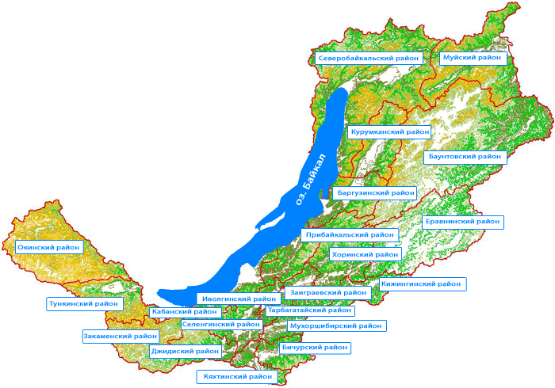
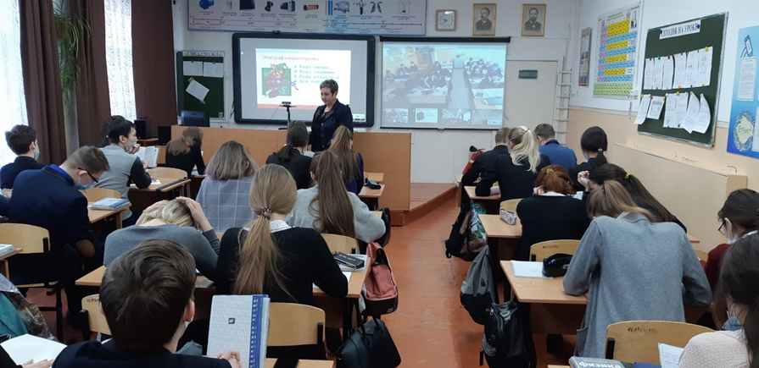
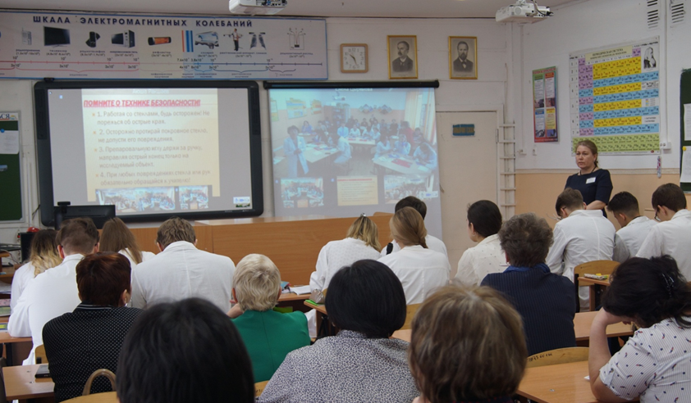
Модель сетевого дистанционного образовательного кластера
Проект дистанционного обучения (СОШ №7, СОШ № 38, СОШ №26 г. Улан-Удэ, школ республики)
МБОУ «Туркинская СОШ»
МБОУ «Орликская СОШ»
МАОУ «СОШ № 7, 26, 38 г. Улан-Удэ
МБОУ «СОШ № 4» г. Закаменск
МБОУ «Кяхтинская СОШ № 3»
Notes:
MonkeyBusiness
Design em Movimento
www.monkeybusiness.com.br

Slide 32
Цель - реализация сетевой образовательной программы как системы взаимодействия нового типа социального диалога и эффективного социального партнерства
Задачи
Обеспечение полноценного образовательного процесса в условиях дефицита педагогических кадров через организацию предметного обучения в сети с использованием цифровых дистанционных технологий.
Создание условий для организации образовательного процесса для разных категорий обучающихся в соответствии с их способностями, индивидуальными склонностями и потребностями.
Организация изучения отдельных предметов программы среднего общего образования на профильном уровне.
Реализация сетевых программ дополнительного образования.
Использование материально-технических и кадровых ресурсов образовательных организаций сети, интеграция всех уровней образования для более эффективной подготовки выпускников школы к освоению программ высшего профессионального образования, расширение возможности социализации учащихся.

Slide 33


Сеть образовательных площадок на платформе TRUECONF
Бурятский государственный университет
Туркинская СОШ
СОШ №7
г. Улан-Удэ
СОШ №38
г. Улан-Удэ
Санагинская СОШ
СОШ №26
г. Улан-Удэ
МАОУ СОШ №7
г. Улан-Удэ
Саянская СОШ
Орликская СОШ
СОШ №2 г. Кяхта
СОШ №4
г. Закаменск
СОШ №3 г. Кяхта
Большелугская СОШ
Хамнейская СОШ
СОШ №4 г. Кяхта
Энхэ-Талинская СОШ
БурунгульскаяСОШ
Бургуйская СОШ
Чикойская СОШ

Slide 34
Сеть образовательных площадок на платформе TRUECONF, реализующих предметное дистанционное обучение в 2019-2020 учебном году
Туркинская СОШ
Физика 10-11 классы
22 учащихся
Химия 8-11 классы
73 учащихся
Саянская СОШ
Биология 6-10 классы
34 учащихся
Химия 8-10 классы
14 учащихся
География 6-10 классы
21 учащихся
СОШ №7
г. Улан-Удэ
СОШ №3 г. Кяхта
Орликская СОШ
Большелугская СОШ
Биология 5-9 классы
34 учащихся,
Химия 8 класс
6 учащихся
Баянгольская СОШ
Химия 8-11 классы
25 учащихся
Чикойская СОШ
Математика 7-10 классы
16 учащихся
Бургуйская СОШ
Химия 8-11 классы
10 учащихся
Энхэ-Талинская СОШ
Химия 9 класс
9 учащихся
Санагинская СОШ
ИКТ 7-9 классы
45 учащихся
СОШ №4
г. Закаменск
СОШ №38
г. Улан-Удэ
Хамнейская СОШ
Английский язык
8-11 классы
38 учащихся

Slide 35
Сеть образовательных площадок на платформе TRUECONF,
реализующих профильное обучение
Бурятский государственный университет
СОШ №7
г. Улан-Удэ
СОШ №38
г. Улан-Удэ
Орликская СОШ
СОШ №26
г. Улан-Удэ
МАОУ СОШ №7
г. Улан-Удэ
СОШ №4
г. Закаменск
СОШ №2 г. Кяхта
СОШ №4 г. Кяхта
СОШ №3 г. Кяхта

Slide 36
Сеть образовательных площадок на платформе TRUECONF,
реализующих дополнительное образования
Восточно-Сибирский государственный университет технологий и управления
СОШ №7
г. Улан-Удэ
СОШ №38
г. Улан-Удэ
Орликская СОШ
СОШ №26
г. Улан-Удэ
МАОУ СОШ №7
г. Улан-Удэ
СОШ №4
г. Закаменск
СОШ №2 г. Кяхта
СОШ №4 г. Кяхта
СОШ №3 г. Кяхта

Slide 37
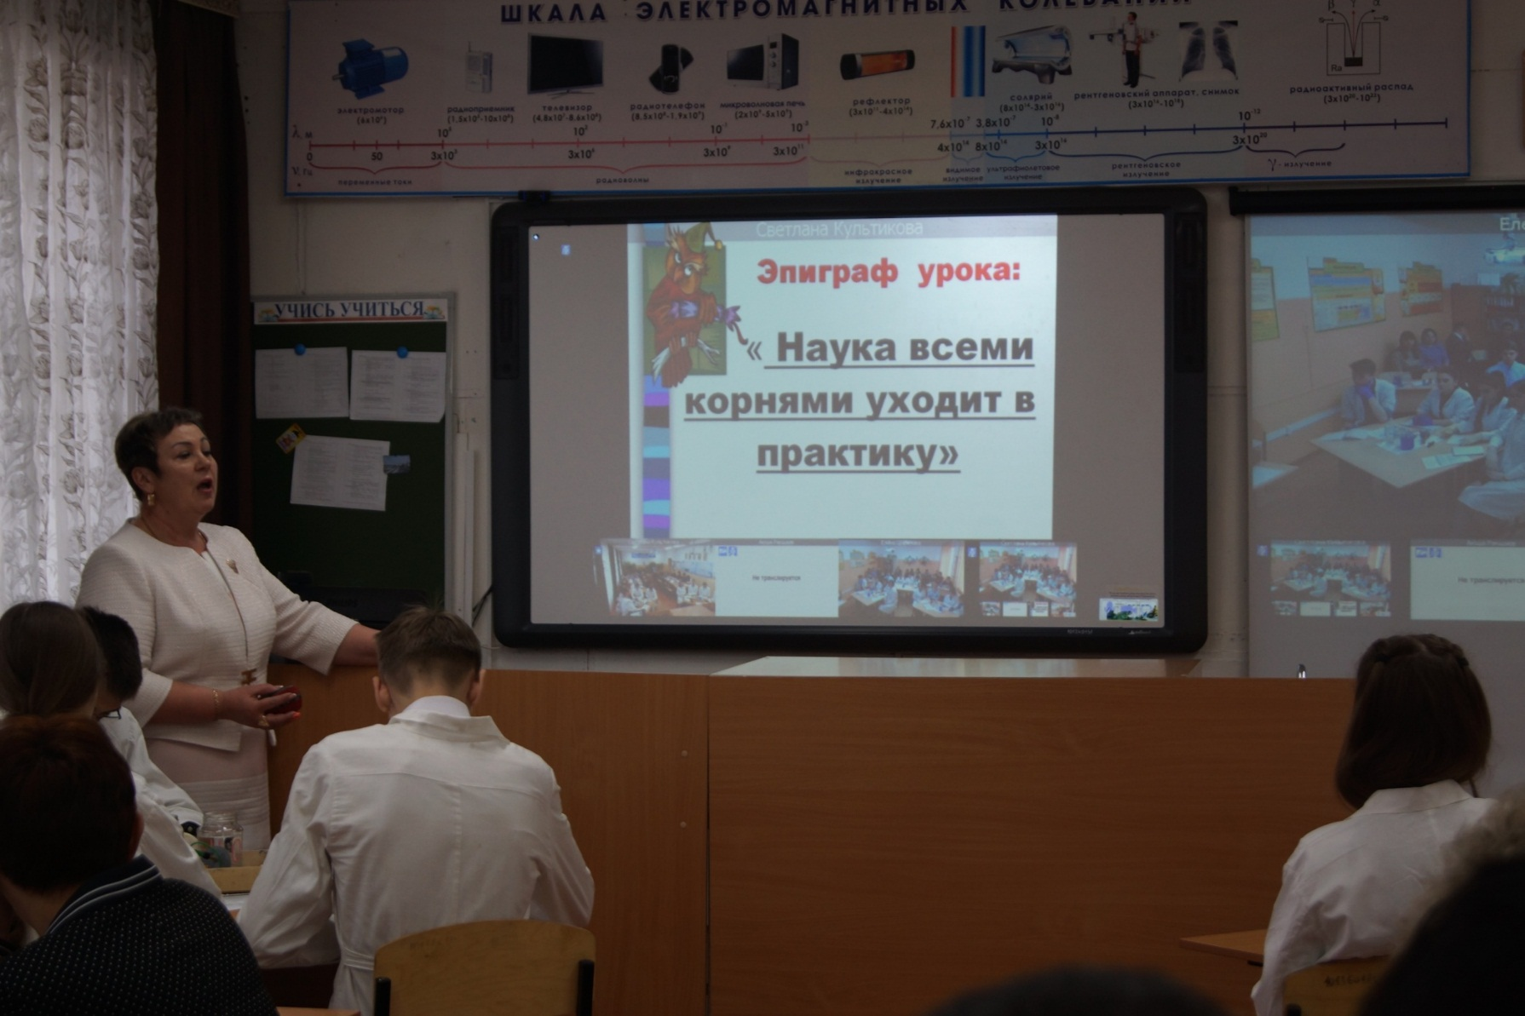
Дистанционный урок физики

Slide 38

Дистанционный урок биологии

Slide 39
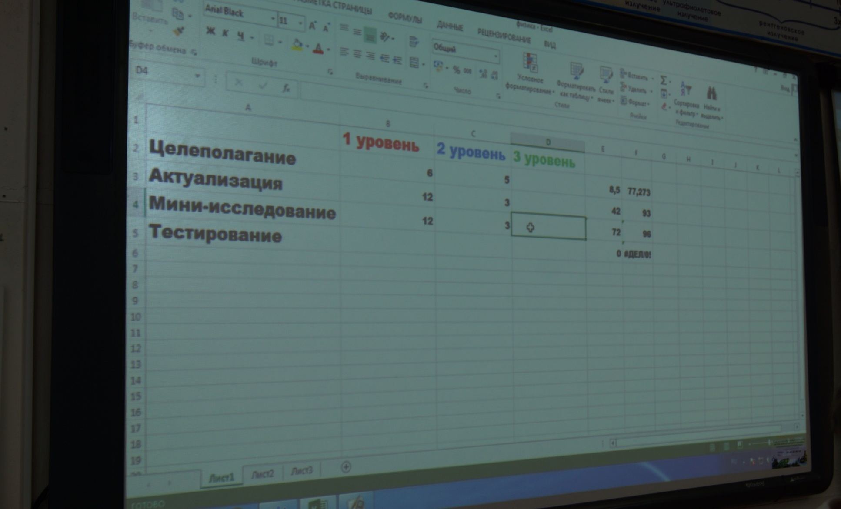
Электронное оценивание

Slide 40
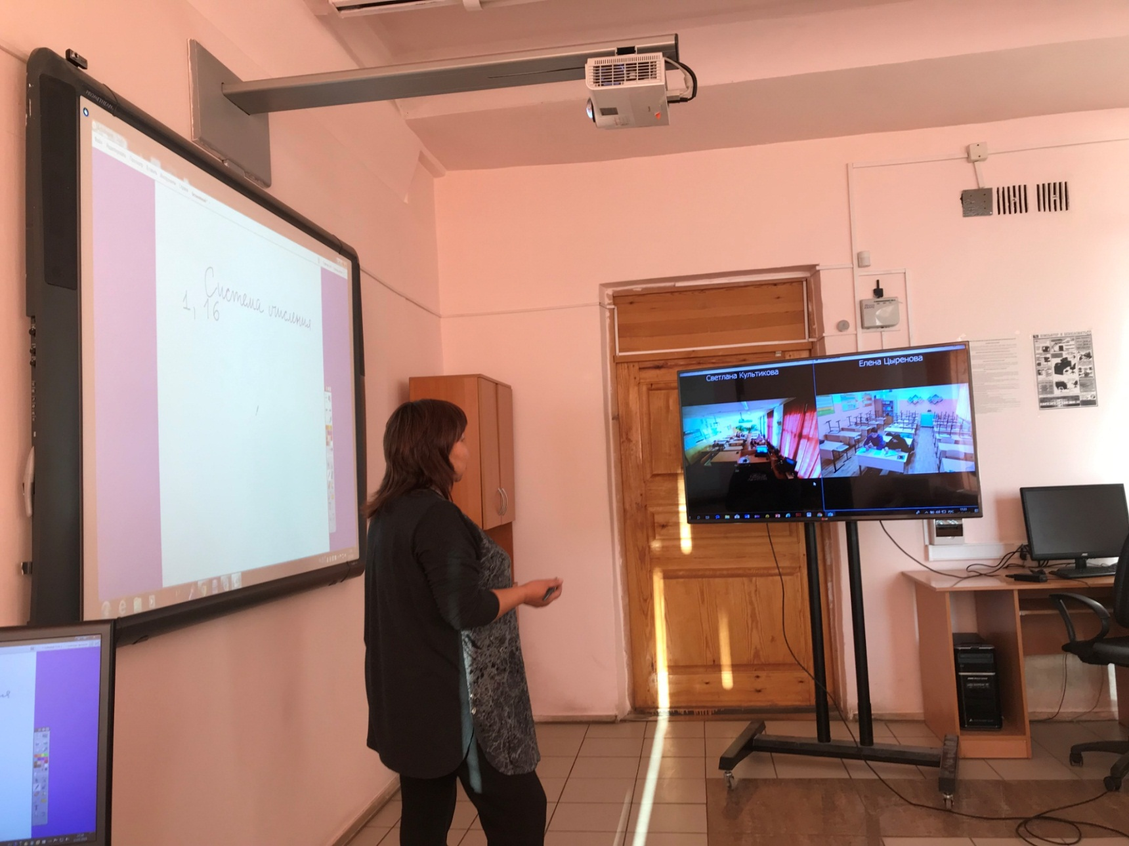
Дистанционные занятия с преподавателями БГУ

Slide 41


Нормативные документы
Должностная
инструкция учителя ДО
Должностная
инструкция тьютора
Положение
о базовой школе
Договор о сетевом взаимодействии

Slide 42
Изменения в содержании образовательной программы школы
Задачи
Принципы
Цель
Электронная система оценивания
Образовательные технологии
Комплекс условий
Единый сетевой учебный план

Slide 43



Ожидаемые результаты
Повышение качества образования учащихся школ г. Улан-Удэ и региона.
Индивидуализация и выбор содержания образования; формирование цифровых компетенций
Повышение уровня удовлетворенности родителей обучающихся сетевых школ качеством предоставляемых образовательных услуг
Повышение квалификации педагогов, преемственность вузовского и школьного образования
Личностный рост.
Выход на новый уровень педагогического общения, повышение профессиональной квалификации.
Новый учитель, обладающий ведущими компетенциями: сетевой педагог и сетевой тьютор.

Slide 44
Промежуточные результаты
Самостоятельность в постановке задач
Профессиональное развитие педагога
Организация профессионального самоопределения
Освоение новых способов учебной коммуникации
Освоение нового способа работы с информацией

